Slide 1







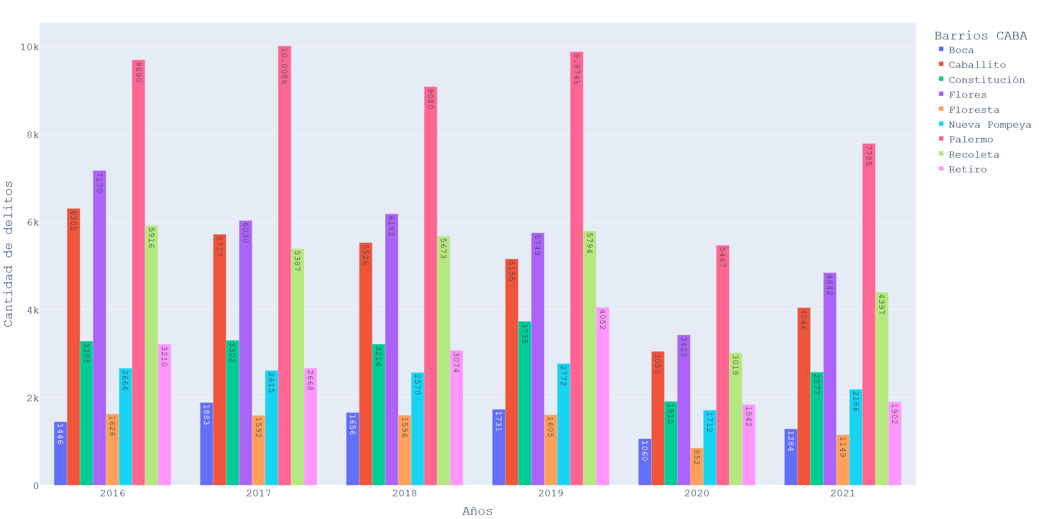
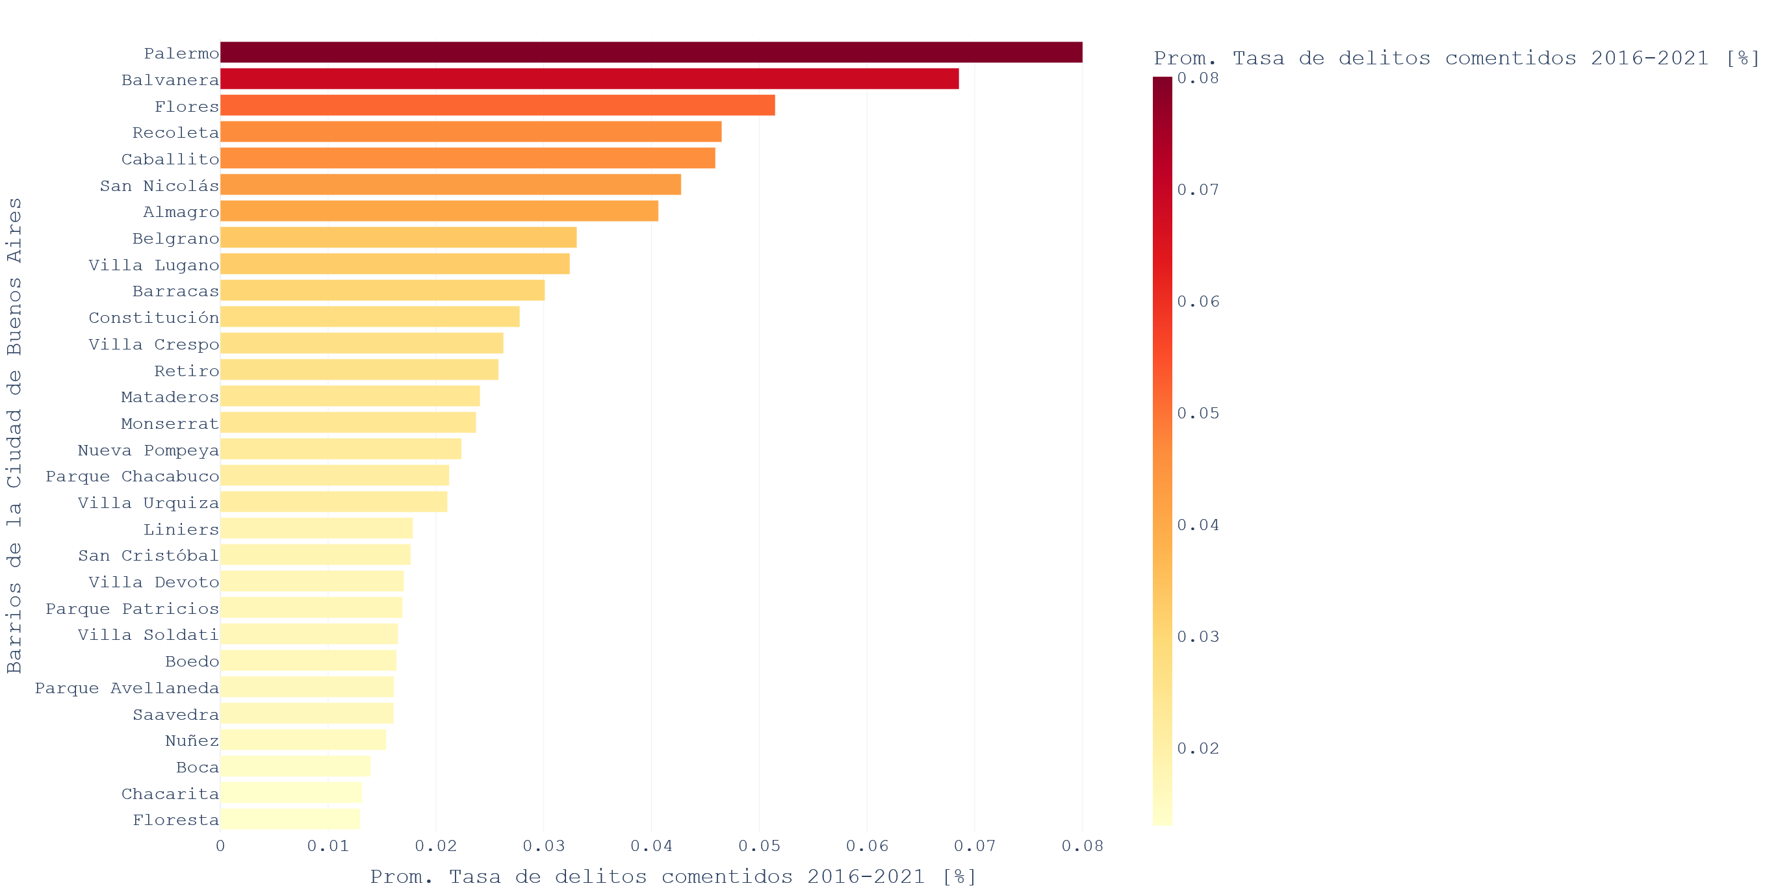
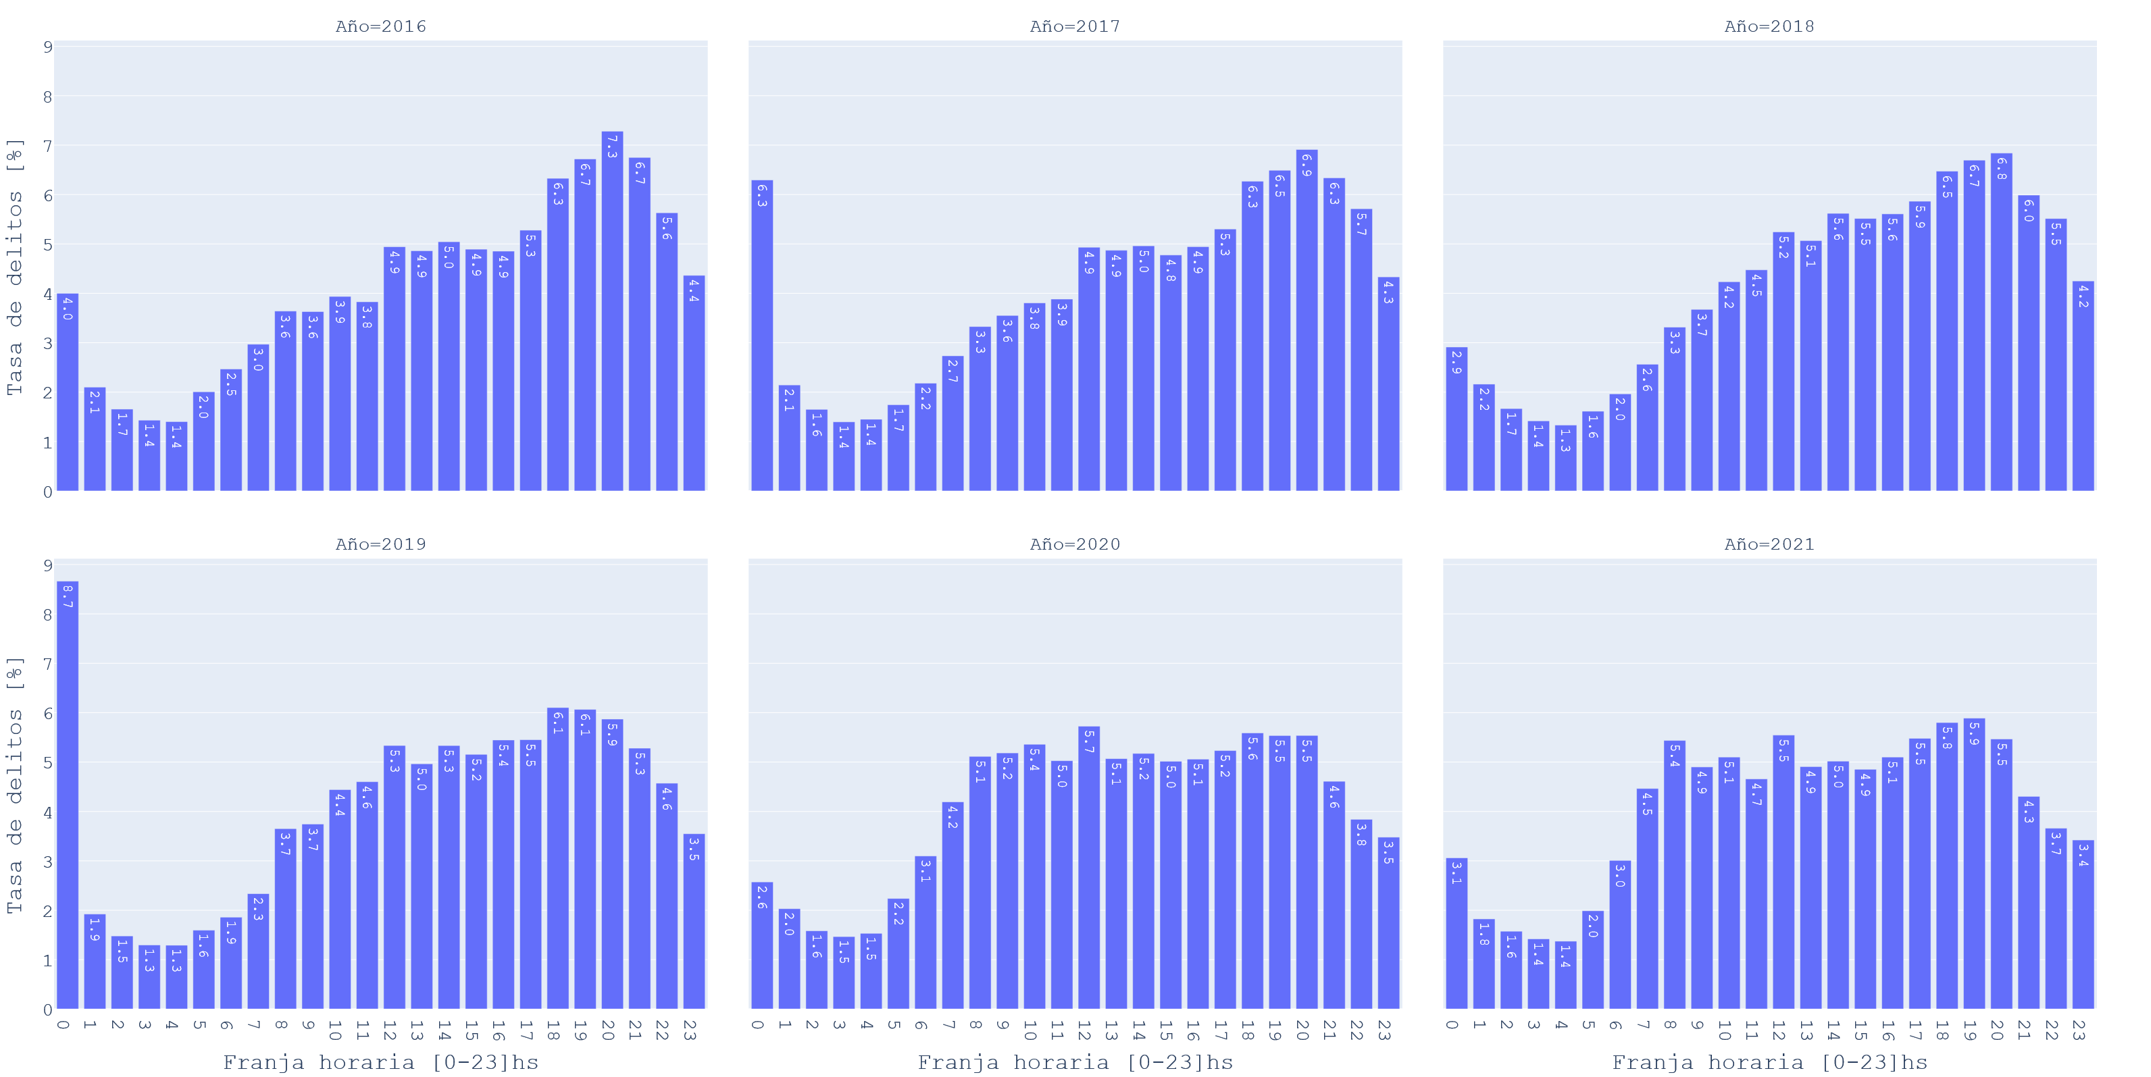
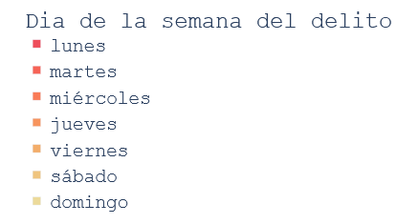
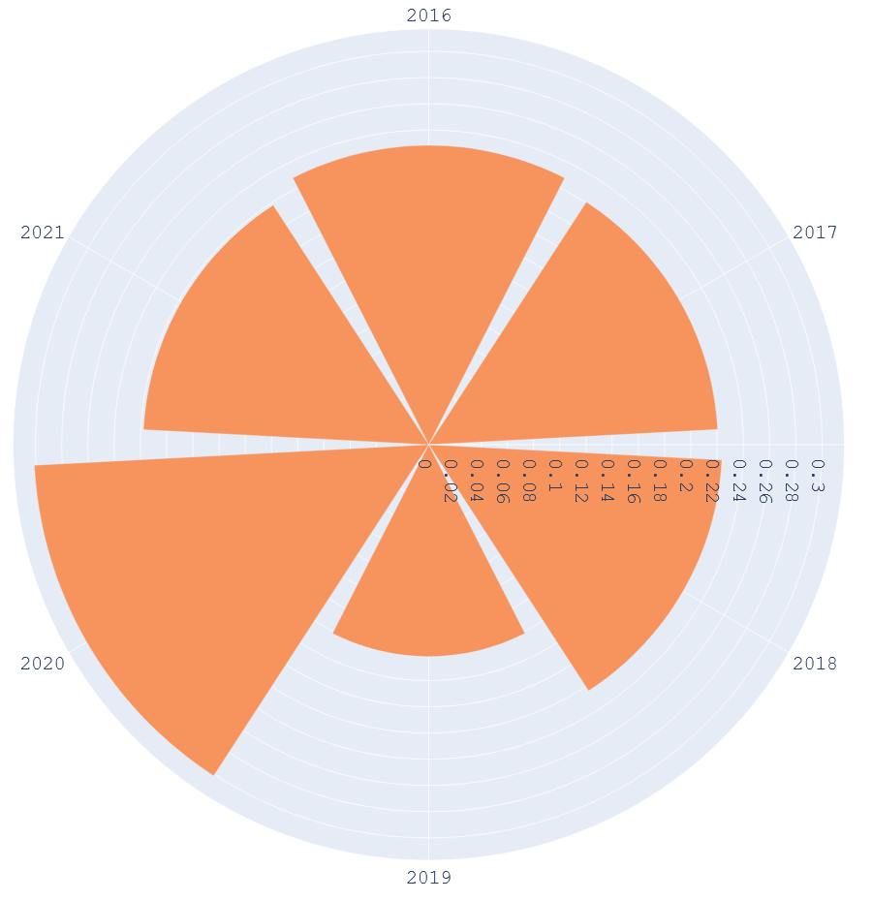
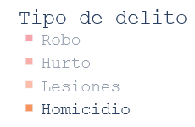
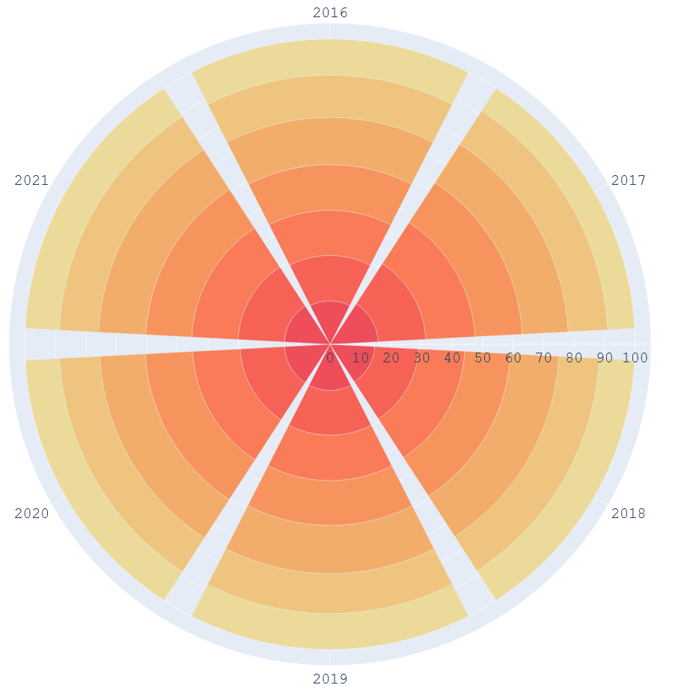
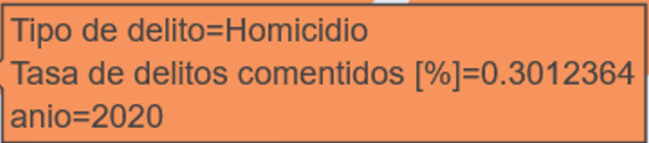
El confinamiento durante el 2020 por COVID-19, modificó patrones delictivos @CABA?
*Fuente: https://data.buenosaires.gob.ar/dataset/delitos
https://github.com/joagonzalez/ditella-data-viz
Los barrios con más incidencia, siguieron siendo los mas vulnerables durante el confinamiento ☹
Las preferencias horarias del delito se aplanaron de 18hs a 21hs durante la pandemia (menos viajes al trabajo?)
Si bien la tasa de delitos se mantiene en días de la semana en todos los períodos, la tasa de homicidios se duplicó en 2020!

